Slide 1
数字逻辑
抽象层面

Slide 2
冯·诺依曼架构
现在所有的通用计算机都基于冯·诺依曼体系结构的概念:
  用于数据和指令的单个读写存储器
  内存可按位置寻址，这种寻址方式不依赖于位置的内容
  执行过程使用来自连续位置的指令进行，除非指令显式地修改了这种顺序性
冯·诺依曼瓶颈:指令和数据的单一通道
哈佛体系结构:单独的内存——是简单的冯·诺伊曼体系结构带宽的两倍

Slide 3
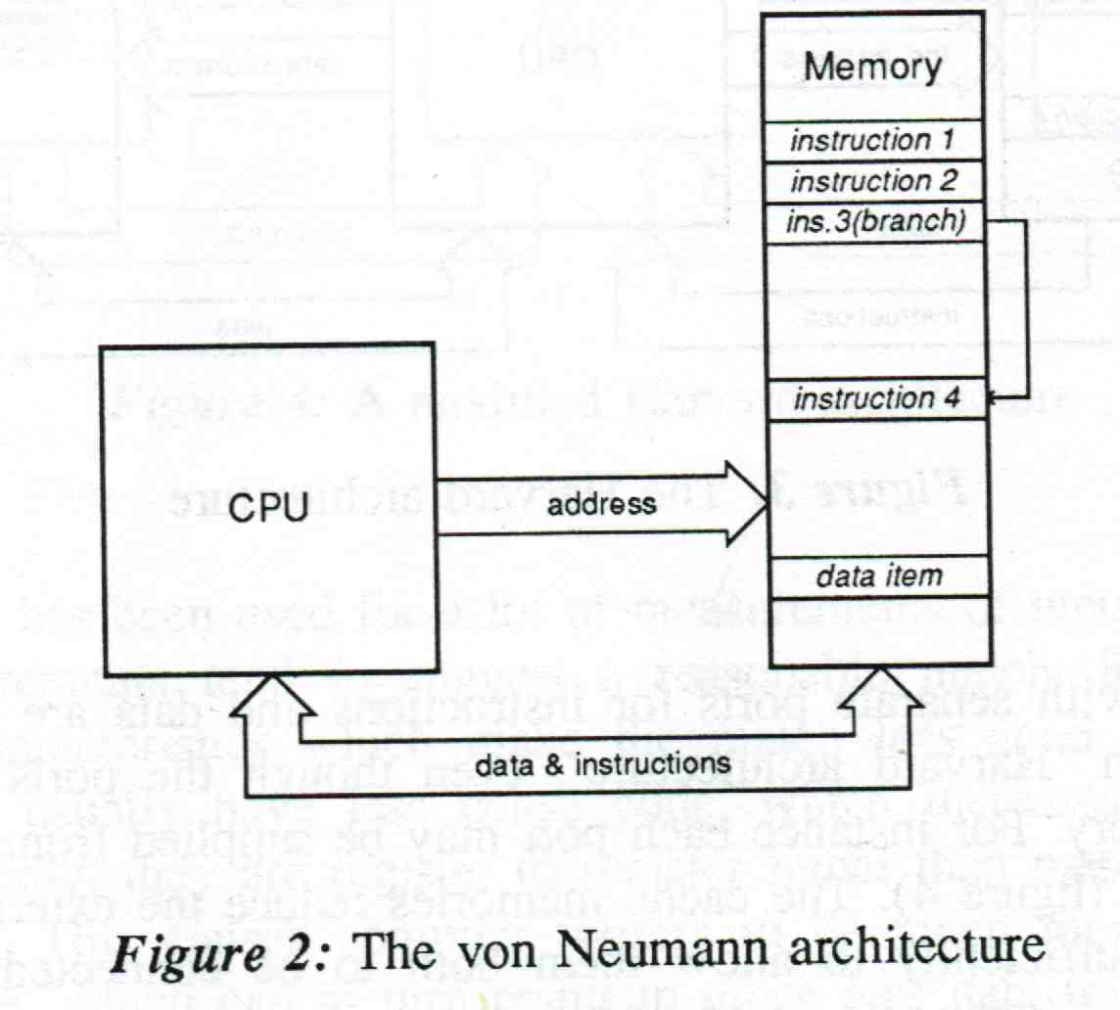
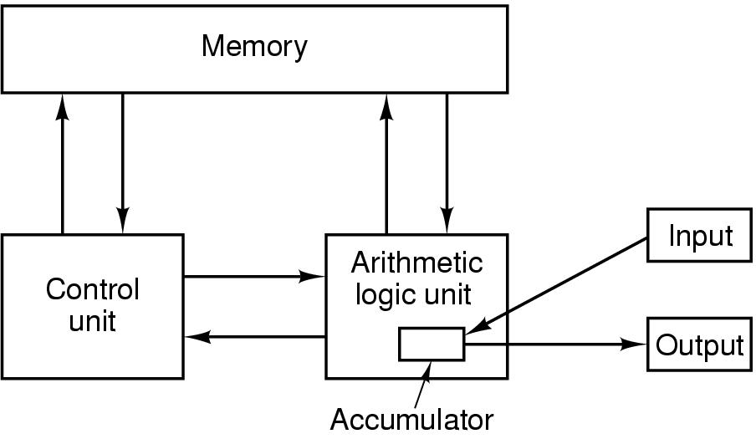
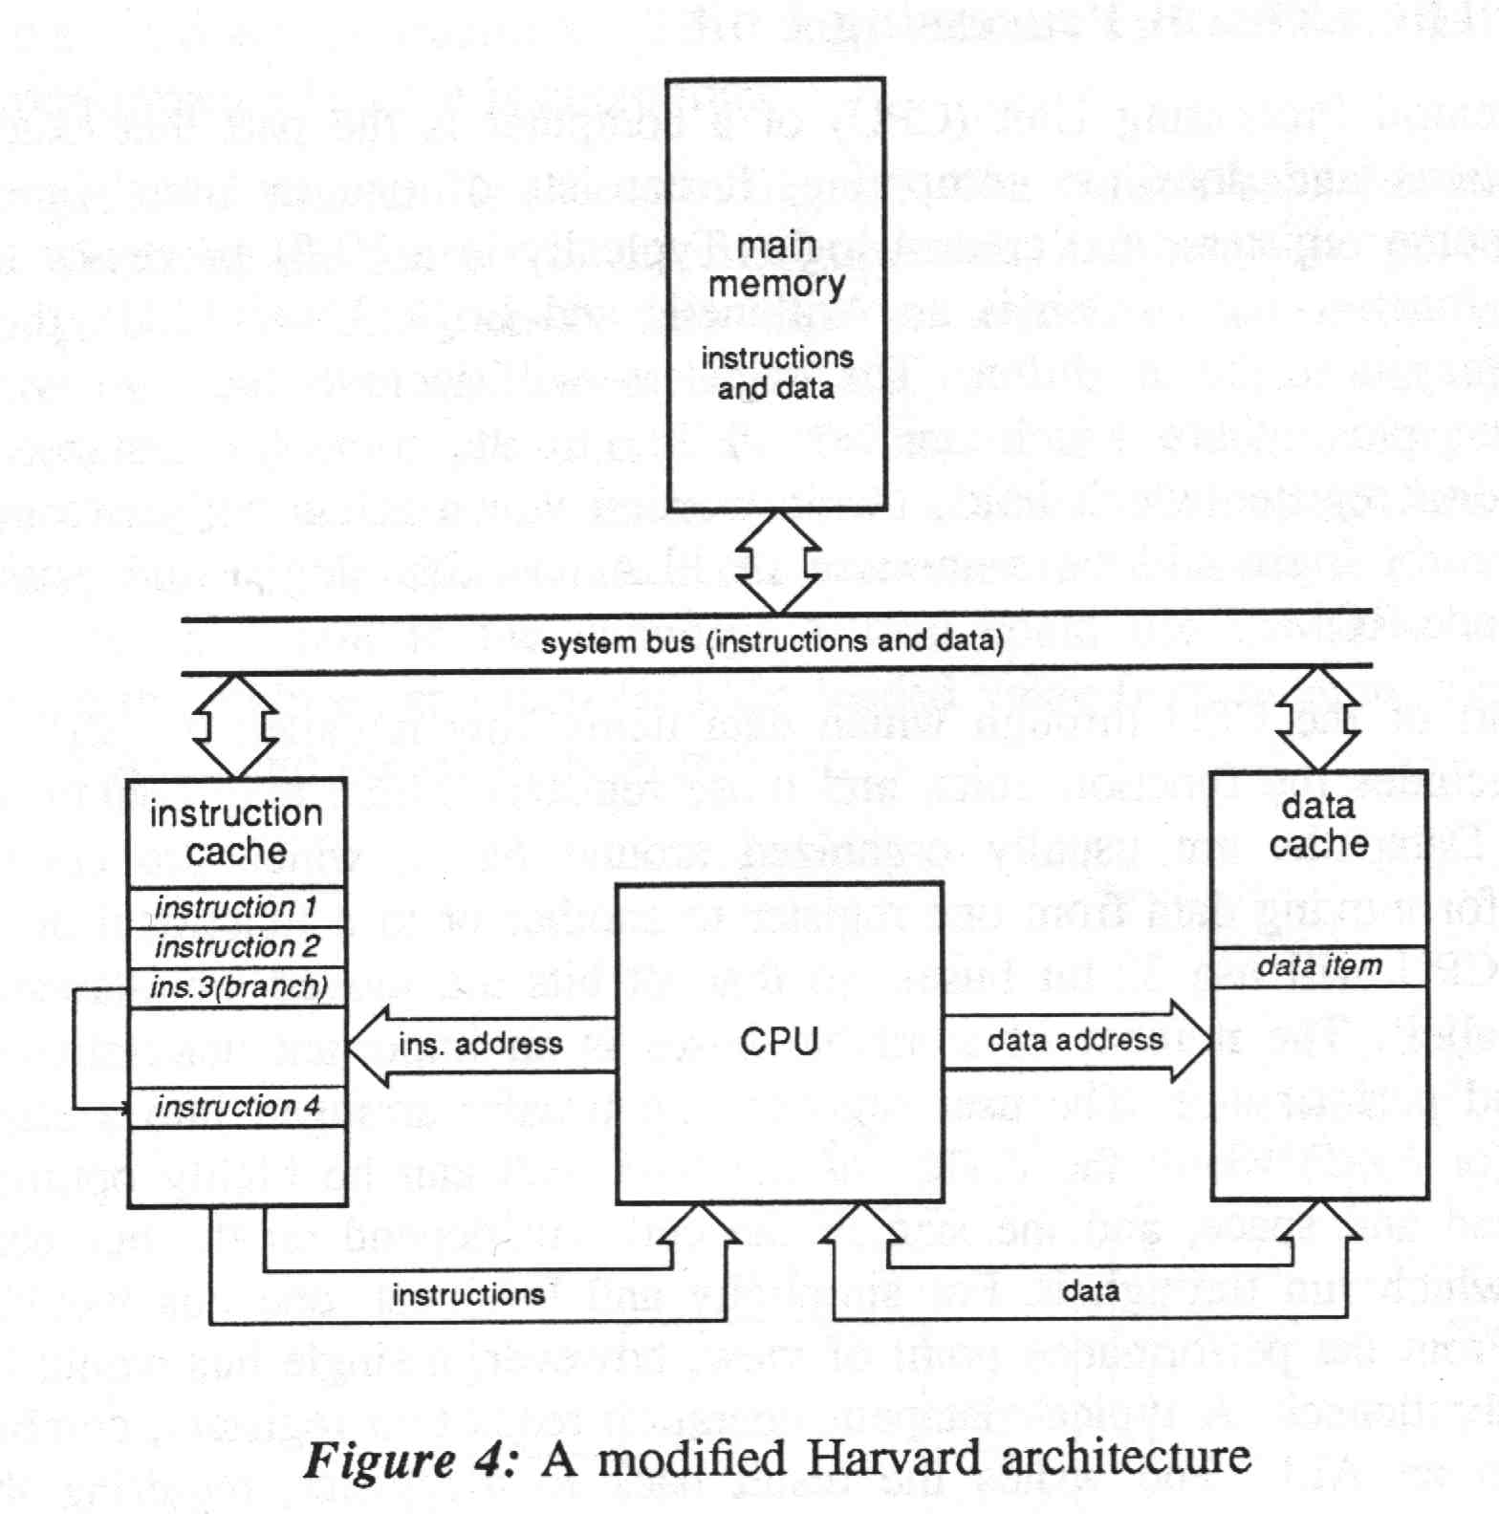
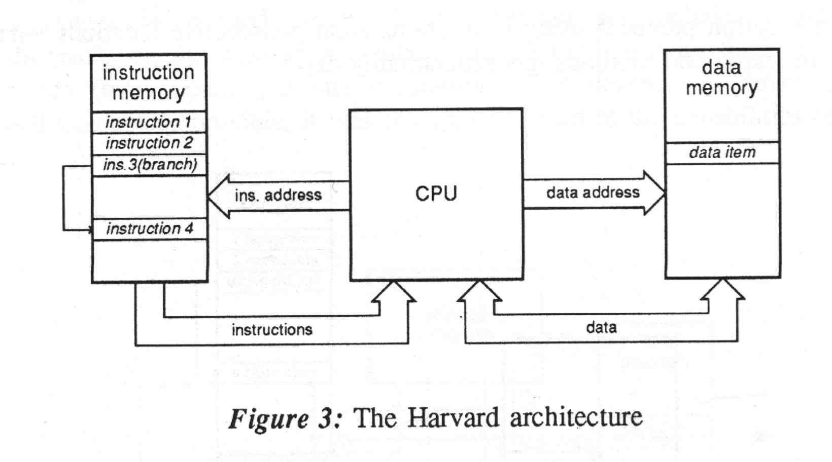
冯·诺依曼和哈佛架构

Slide 4
计算机组成
CPU
  运算器
  控制
Memory (hierarchy)
  主存
  辅助存储器
  高速缓冲存储器
I/O 设备
导线(CPU外部和内部)

Slide 5
指令执行: Fetch-Decode-Execute周期
CPU以一系列小步骤执行指令:
  从指令寄存器Instruction Register (IR)的内存中获取下一条指令
  改变程序计数器the Program Counter (PC)指向后面的指令
  确定获取指令的类型
  如果指令需要在内存中的东西，确定它在哪里
  CPU如果需要，将取出的东西放到中央处理器中
  执行指令
  回到第一步

Slide 6
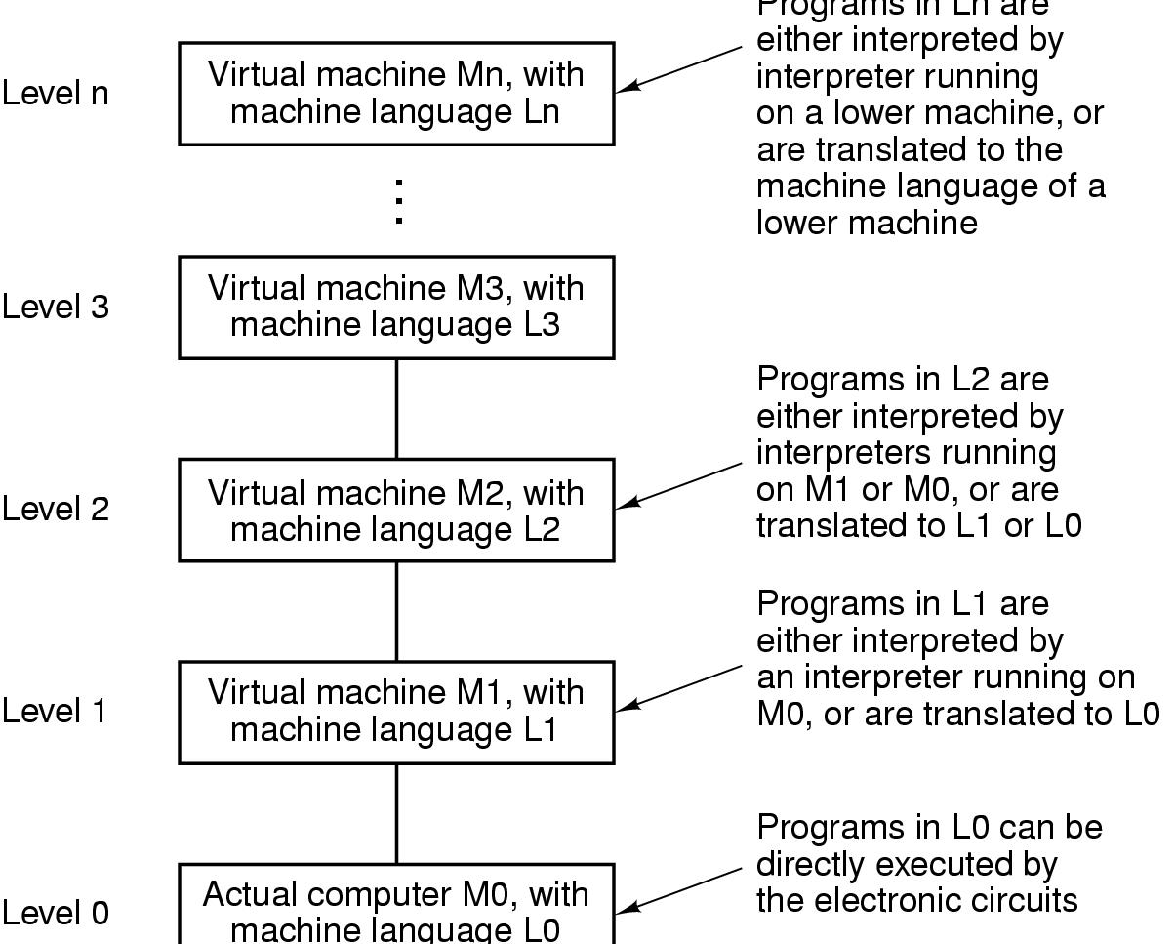
多层次的方法

Slide 7
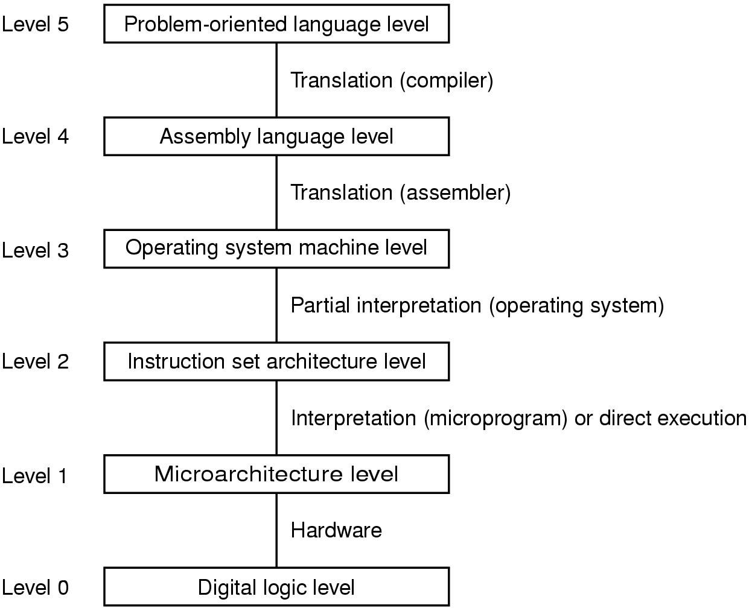
当代典型的多级机器
数字逻辑设计，门级
微架构层次
  可编程模型(寄存器)
  运算器 & 控制器
指令集体系结构级别ISA
  指令类型和格式
  寻址

Slide 8
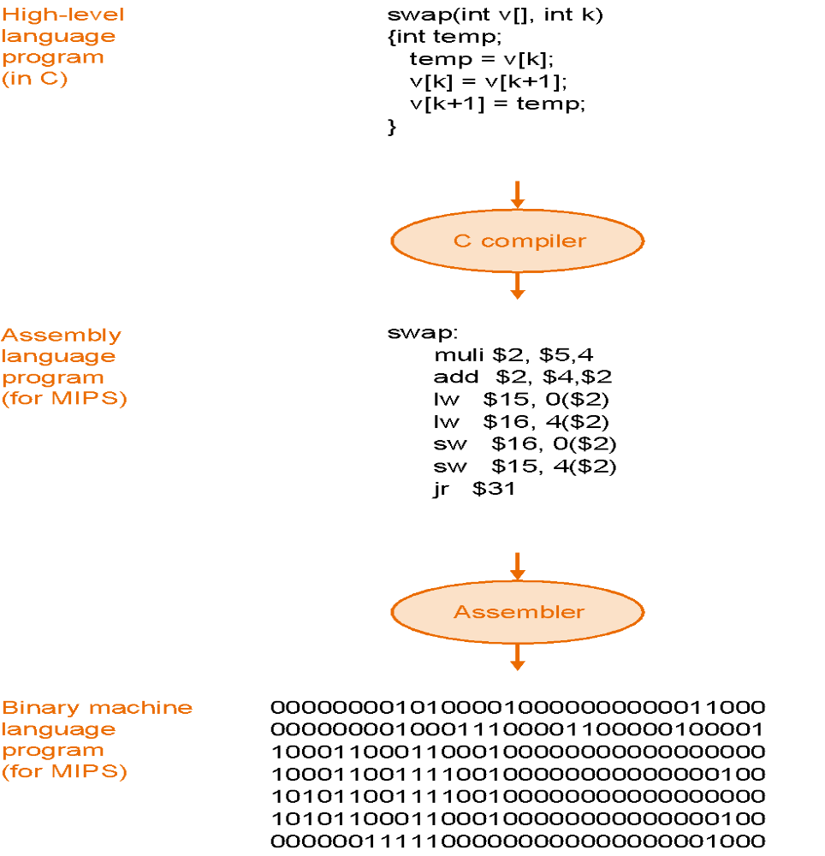
转换示例

Slide 9
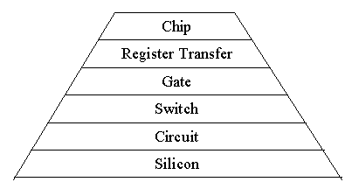
计算机体系结构描述级别

Slide 10
硅层级(Silicon)
材料的物理布局的真实几何，如扩散，多晶硅，和金属在硅表面。
示意图、图解或文本布局表示。
布局是一个符号的、非数学的模型，一个纯粹的形态描述，没有任何行为信息的合并。

Slide 11
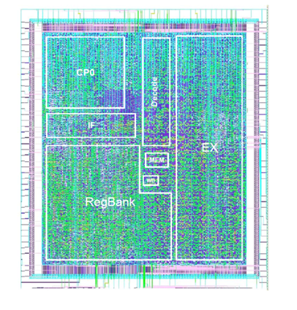
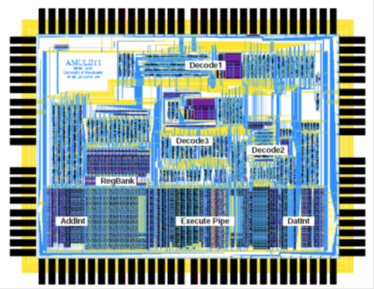
简单的硅层级描述

Slide 12
电路层级(Circuit)
用传统的无源和有源电路元件(如电阻、电容和晶体管)表示的系统。
用原理图或文字描述(网表)指定的电路。电路网列表可以明确指定，也可以从物理布局图或电路图中提取。
模型中每个部件的输入和输出都有模拟值。在这一级别上元件的模拟行为通常用微分方程来表示，该微分方程可由电路模拟器(如SPICE)来求解。
电路模拟器通常使用电路网络列表作为输入。

Slide 13
控制层级(Switch)
系统描述在相同的抽象级别在电路级，但只有数字，而不是模拟，信号值考虑:{1,0}，{on,off}， {high, low}。
使用相同的电路图和电路网表，但元件建模的方式要简单得多:而不是精确的模拟行为，只有数字行为被描述。
晶体管被建模为开关，有两种状态，“开”(低阻抗)和“关”(高阻抗)。可以使用离散的事件模拟器来模拟交换机级别的模型以及高于该级别的所有级别。

Slide 14
门层级(Gate)
在数字逻辑层面，在其中，系统的实现方面的门(和，或，逆变器等)和触发器被描述出来。
通过逻辑图或使用硬件描述语言以图形方式或文本方式提供的描述
门级网表可以从原理图或文本说明中自动提取。网络列表可以作为离散事件逻辑模拟器的输入提供。
传统上，门层级是数字系统的主要设计级别。

Slide 15
寄存器传输层级(RTL)
该系统用高级组件表示，如寄存器、计数器、多路复用器、ALU、乘法器、移位器、存储块等(功能块、功能级建模)。
RTL组件是使用功能高密度语言(HDL)直接表达的原始行为模型(尽管原则上，RTL组件可以表示为低层基元的相互连接，如门)
RTL模型可以用功能离散事件模拟器来模拟。

Slide 16
芯片(建筑)的水平
该模型的结构原语是块，如处理器，存储器，串行和并行端口，中断控制器等。
通常，模型边界是由芯片边界定义的，但是这个要求是不受限制的(例如，当建模并行架构时，系统包含多个芯片)。
与RTL中的功能块一样，芯片级组件是原始的行为模型，并不是按照较低级别块的层次结构来指定的。
芯片级模型采用离散事件仿真实现。

